Slide 1



Déployez un modèle dans le cloud
Fruits!
Projet 8 du parcours
« Data Scientist » d’OpenClassrooms
Mark Creasey
microsoft stock images

Slide 2

Sommaire
Problématique
Big data et les outils
Infrastructure pour la traitement
La chaîne de traitement
Conclusion et perspectives
Déployez un modèle dans le cloud
Fruits!

Slide 3
1. Problématique

Slide 4

Mission
Fruits!
Contexte
Fruits ! Start-up de l'AgriTech
Robots pour automatiser traitement / récolte des fruits selon variétés
Reconnaissance des fruits à partir d’une photo
Mobile app - sensibiliser publique à la biodiversité des fruits
Robots - Mise à l’échelle d’un plus grand volume de données (Big data)
Objectifs
Architecture Big Data dans le Cloud
premières briques d’une chaîne de traitement des données
Preprocessing des images
Réduction de dimension des features
Anticiper
L’augmentation du volume de données
L’utilisation des calculs distribués
https://flic.kr/p/2hMZGhJ

Slide 5





Le jeu de données
https://www.kaggle.com/datasets/moltean/fruits
https://github.com/Horea94/Fruit-Images-Dataset
Données entrainement/test
90380 images de 131 fruits (600 Mb)
labelisés (label = nom du dossier)
photographiés a plusieurs angles
fond d’image éliminé (en blanc)
en couleur 100px * 100 px * 3 (R,G,B)
Échantillon
5 fruit, 5 images
Minimiser les coûts de stockage et traitement pendant développement

Slide 6
2. Big Data et les outils

Slide 7
Les défis de Big Data
Volume
trop de données pour stocker dans une seule machine
système de fichiers distribués
Vélocité
traitement des images générés (temps réel)
calcul en parallèle
Variété
hétérogénéité de formats de données
(images, videos, réseaux, IoT, logs,…)
Autres considérations
valeur, véracité, validité, viabilité, venue, vocabulaire, volatilité, viscosité, viralité, visualisation

Slide 8

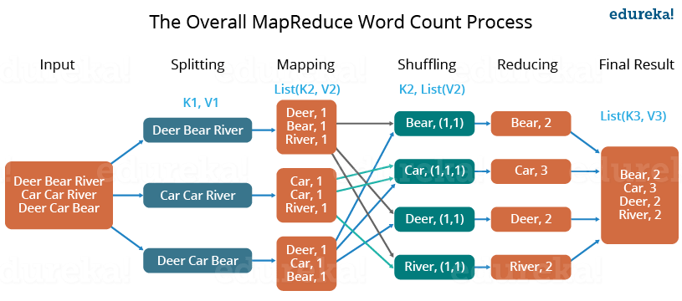
Hadoop : Calcul distribué en disk
https://hadoop.apache.org/
Permettre l’exécution en parallèle
Gere la distribution et réplication de tâches
Tolérance aux pannes de hardware
l’état de nœud en échec est récrée (1 fois) et relancé sur un autre nœud
Les machines connectent aux données, les données ne sont pas distribuées aux machines
Basé sur MapReduce
Map: transformation
Shuffle : redistribution
Reduce : agrégation
Librairie de source ouvert
HDFS
Hadoop Distributed File System
EMRFS
Système de fichiers AWS basé sur HDFS
intégration avec S3, encryptage, accès IAM
https://newbietohadoop.wordpress.com/2018/07/19/mapreduce/

Slide 9


Spark – Calcul distribué en mémoire RAM
https://spark.apache.org/
Mise en cache RAM, parallélisation, optimisation des requêtes
Jusqu’à 100 fois plus rapide que Hadoop
Limité à la taille des processeurs
Basé sur Hadoop MapReduce pour gestion entre processeurs/ machines
APIs pour java, python (PySpark) R, …
Ecrit en scala:
strongly typed, functional language
moins de risque d’erreur
lazy evaluation
Librairie de source ouvert
https://spark.apache.org/docs/latest/running-on-mesos.html

Slide 10
Concepts Spark
SparkSession
une application Spark, avec configuration bootstrap défini par l’utilisateur
Dataframes
tables (views) avec colonnes nommées
RDD (Resilient Distributed Dataset)
objets immuables derrière les Dataframes
distribuées sur plusieurs processeurs / serveurs
Partitions
découpage de données pour exécuter une tâche en parallèle
Transformations
passage d’un RDD vers une autre RDD
map, filter, select, where,..
UDF (User Defined Function)
Exemples : vectorization, extraction des features d’un modèle de transfer learning
Actions
Lance l’évaluation des transformations
reduce, count, show, collect, …
Job (tâche)
une arborescence (DAG) de transformations et actions à faire

Slide 11
3. L’architecture dans le cloud

Slide 12




Choix du cloud
Large gamme de puissant processeurs, machines, stockage, environnements
Elasticité : rapide modification des capacités
Louer des puissant CPU pour des secondes, minutes, heures
Stockage illimité, avec réplication, encryption, gestion d’accès
Gestion de couts - Facturation à l’utilisation

Slide 13
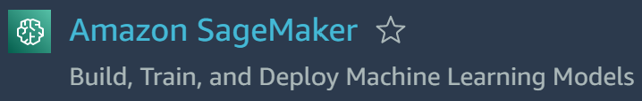

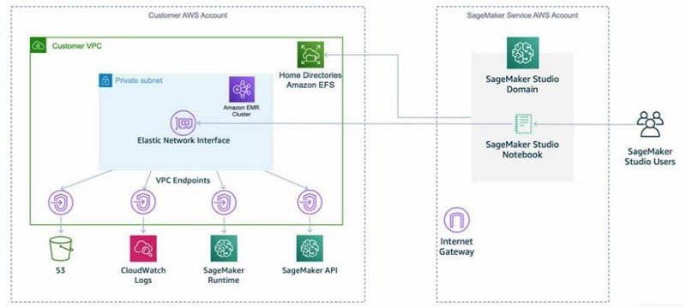
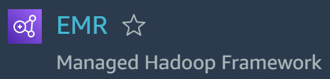


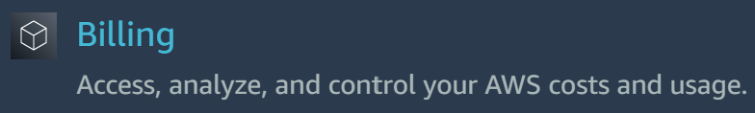
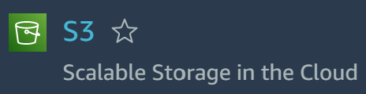
Infrastructure AWS utilisé

Slide 14
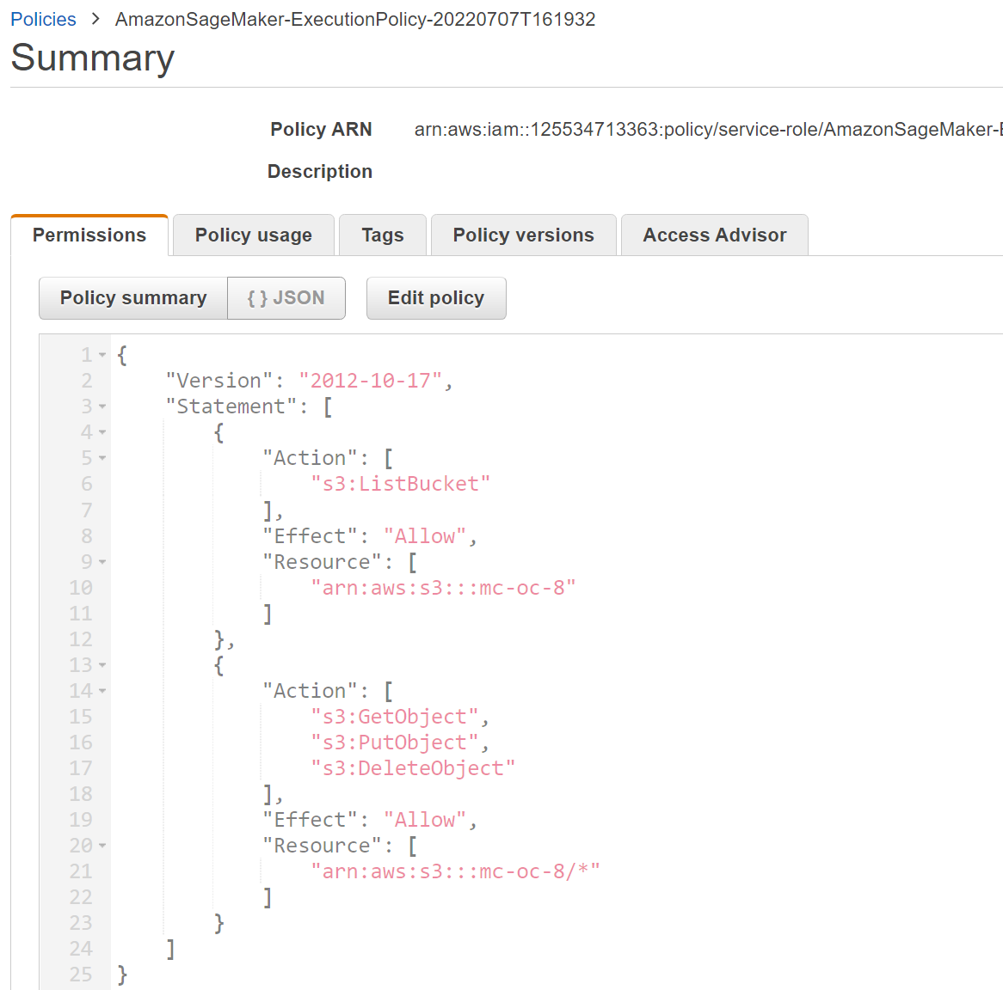
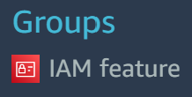



Amazon IAM (Identity and Access Management)
Gestion des droits
des utilisateurs aux différents services
Etapes
Créer stratégie d’autorisation
Créer rôle composé de stratégies
Créer groupe utilisateur composé de rôles
Créer utilisateur composé de groupes / rôles

Slide 15



Amazon S3 (Amazon Simple Storage Service)
Amazon Simple Storage Service (Amazon S3)
Stockage des données
Bucket (nom unique) = (Key-Value store)
Objets: images, fichiers texte, données
Capacité illimitée
Haute disponibilité (données répliquées)
Pour chaque objet
Droits d’accès,
chiffrement
Versioning des objets
Prix dépend de
Vélocité de réponse (Standard, Glacier,..)
Localité/ réplication
Fréquence d’accès (volume des requêtes)
Accessible via
REST (librairie boto),
S3FS
AWS CLI
AWS console (Web)

Slide 16


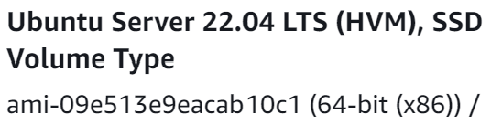

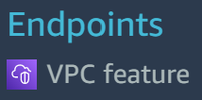

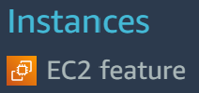
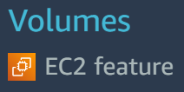
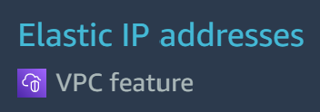
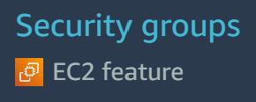
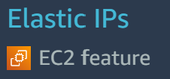
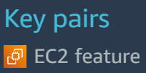
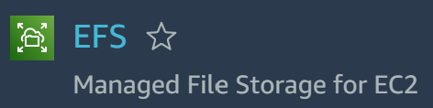
Amazon EC2 (Amazon Elastic Compute Cloud)
Amazon Elastic Compute Cloud (Amazon EC2)
Les machines
Choix: Ubuntu AMI (amazon machine image)
Création d’un clé privée pour connexion SSH
Bootstrap (Anaconda, Java, Spark)
Installer librairies de l’environnement
Configurer jupyter lab server
Echec: Besoin d’un certificat SSL:
Scripts PySpark dans Jupyter Lab ne marche pas avec des certificats « self-signed »
Configuration machine
https://towardsdatascience.com/how-to-run-a-spark-application-from-an-ec2-instance-a4584d4d490d
sudo apt-get update
wget https://repo.anaconda.com/archive/Anaconda3-2022.05-Linux-x86_64.sh
bash Anaconda3-2022.05-Linux-x86_64.sh
sudo apt install openjdk-8-jre-headless
sudo apt install scala
wget https://dlcdn.apache.org/spark/spark-3.0.3/spark-3.0.3-bin-hadoop2.7.tgz
sudo tar -zxvf spark-3.0.3-bin-hadoop2.7.tgz
mv spark-3.0.3-bin-hadoop2.7 /home/ubuntu/
Configuration jupyter lab server
https://docs.aws.amazon.com/dlami/latest/devguide/setup-jupyter-config.html

Slide 17
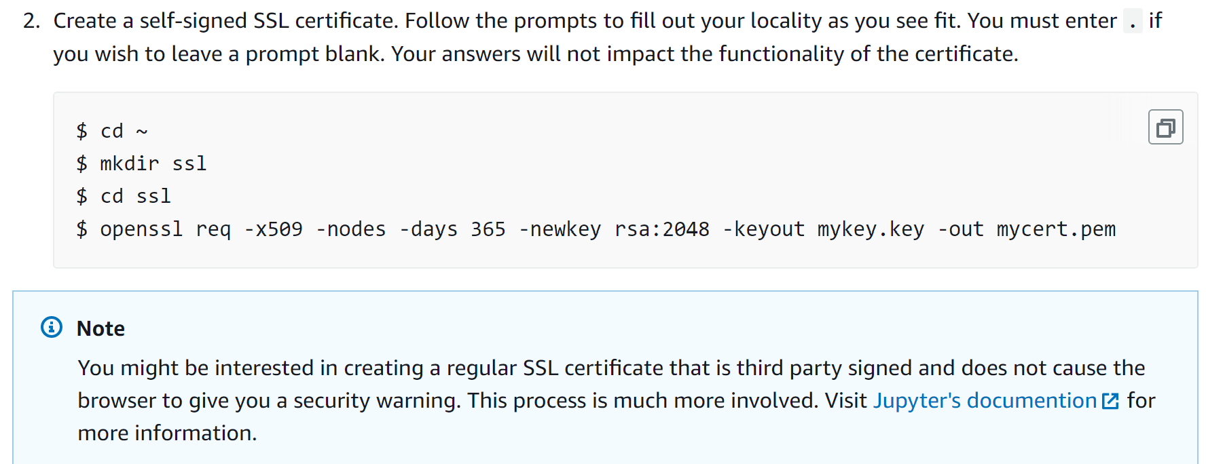
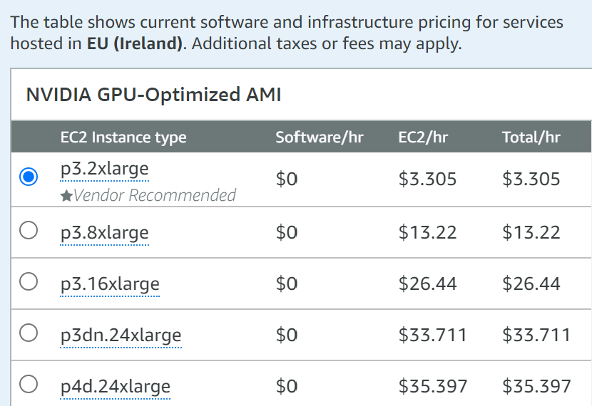
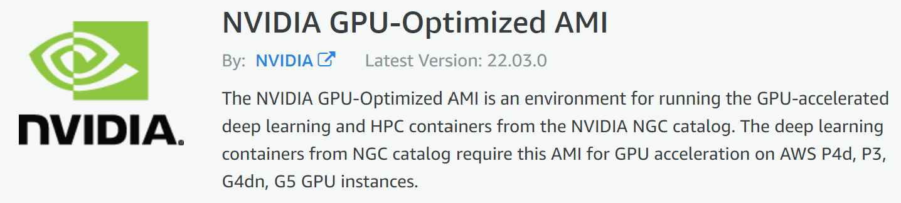
EC2 – pré-configurés sont plus chers
Amazon Elastic Compute Cloud (Amazon EC2)
https://docs.aws.amazon.com/dlami/latest/devguide/setup-jupyter-config.html

Slide 18

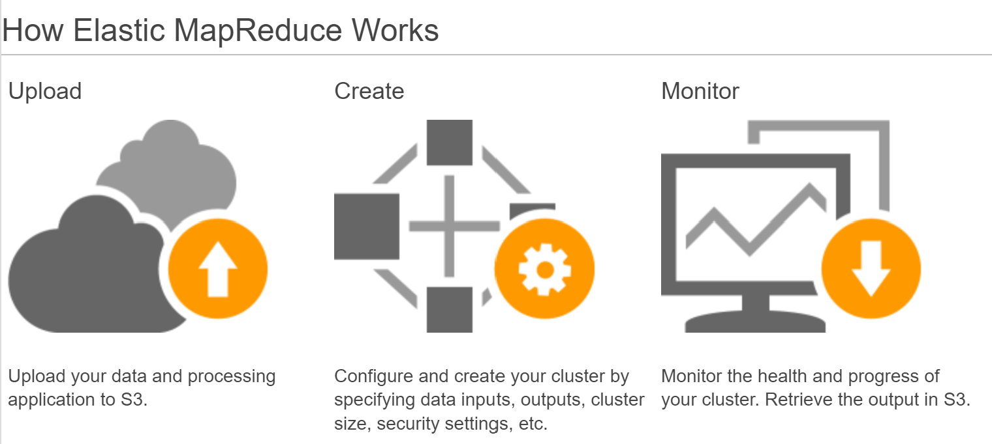

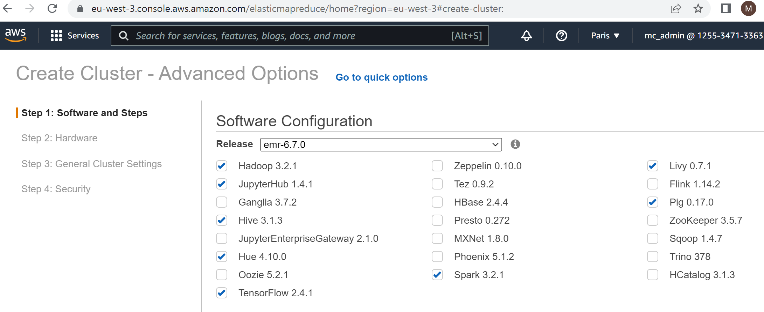
Amazon EMR (Amazon Elastic MapReduce)
Amazon EMR
Clusters de machines EC2, gérés par Amazon
avec Hadoop pre-installés
Simplifie la création de clusters
Met à disposition des serveurs de calcul sur mesure avec les environnements déjà installés. (Hadoop, Spark, YARN...)
Possibilité d’ajouter un bootstrap au démarrage pour installer les librairies nécessaires au script.
https://medium.com/analytics-vidhya/how-to-create-a-hadoop-cluster-for-free-in-aws-cloud-a95154980b11
https://console.aws.amazon.com/elasticmapreduce/

Slide 19


Amazon Sagemaker
Amazon SageMaker
Service AWS dédié à la data science, outils pour faciliter :
Préparation de données
Développement en Jupyter Notebooks
environnements conda préconfigurés
Entrainement sur clusters EMR instantanées
Déploiement en production
Monitoring (Logs)
https://aws.amazon.com/blogs/machine-learning/perform-interactive-data-engineering-and-data-science-workflows-from-amazon-sagemaker-studio-notebooks/
https://aws.amazon.com/blogs/machine-learning/build-amazon-sagemaker-notebooks-backed-by-spark-in-amazon-emr/

Slide 20
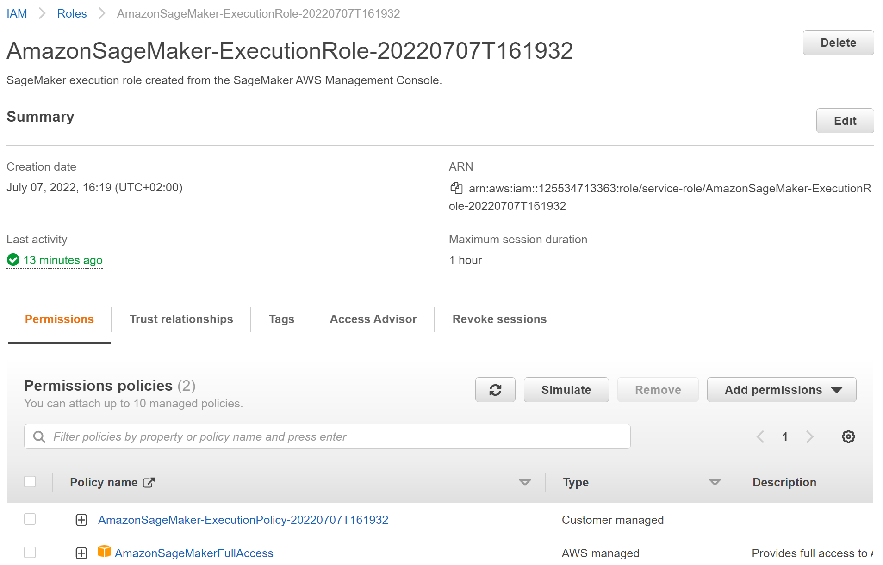
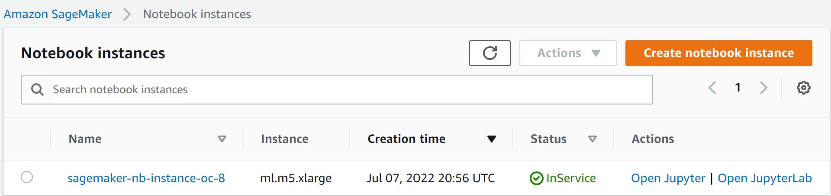
Etapes dans la création de l’environnement (Sagemaker)
Amazon SageMaker
Création d’un rôle IAM et utilisateur avec la stratégie « AmazonSageMakerFullAccess »
Création d’un rôle de service pour créer SageMaker Notebook instance
(sinon - il faut donner vos clés au service – risque de fuit de vos clés)
Création d’un bucket S3
Création instance notebook Jupyter - Sagemaker avec rôle de service
Clone du dossier git
Créer un nouveau jupyter notebook
Choisir conda environnement pré-installé
co
Notebook Instance en Sagemaker
Facile d’arrêter la machine, changer puissance du CPU, puis redémarrer

Slide 21

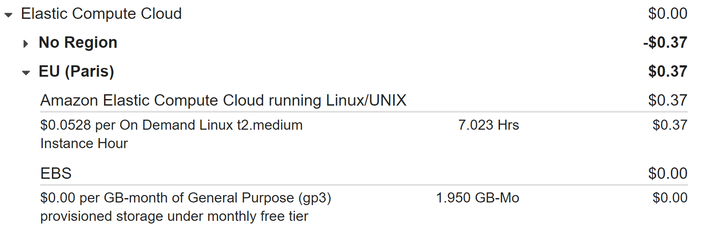
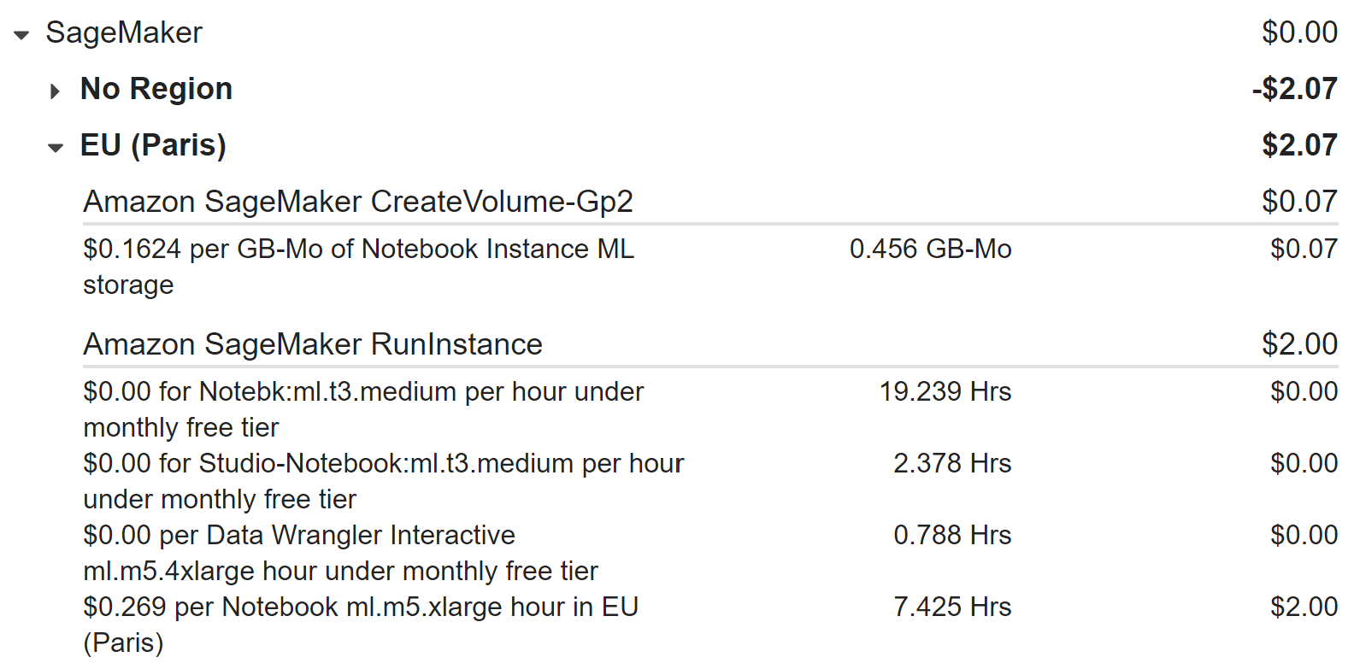
Amazon Billing
AWS Cost & Usage Report
Coûts EC2
Coûts Sagemaker

Slide 22
4. La chaine de traitement PySpark / S3

Slide 23
Les étapes à mettre en place
Stockage des données à traiter dans S3 ( images ).
Chargement d’images dans S3 (à partir de Github (ou transfert local via AWS CLI)
Créer une session Spark
Pour chaque image
Charger l’image de S3
Preprocess l’image
Extraire des features
Avec ensemble des images features
Reduction des dimensions (PCA)
Classify images with classifier
Envoie les résultats vers S3
Note: L’action show() exécute le pipeline pour visualiser l’effet de chaque transformation pendant developpement

Slide 24
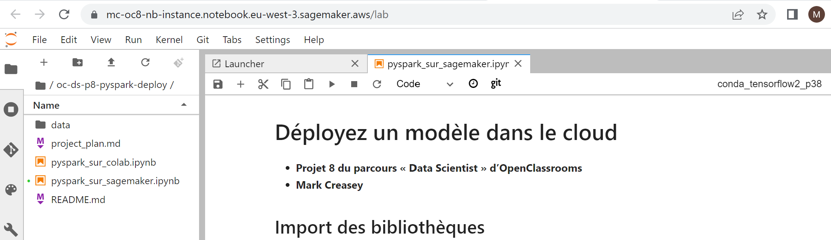
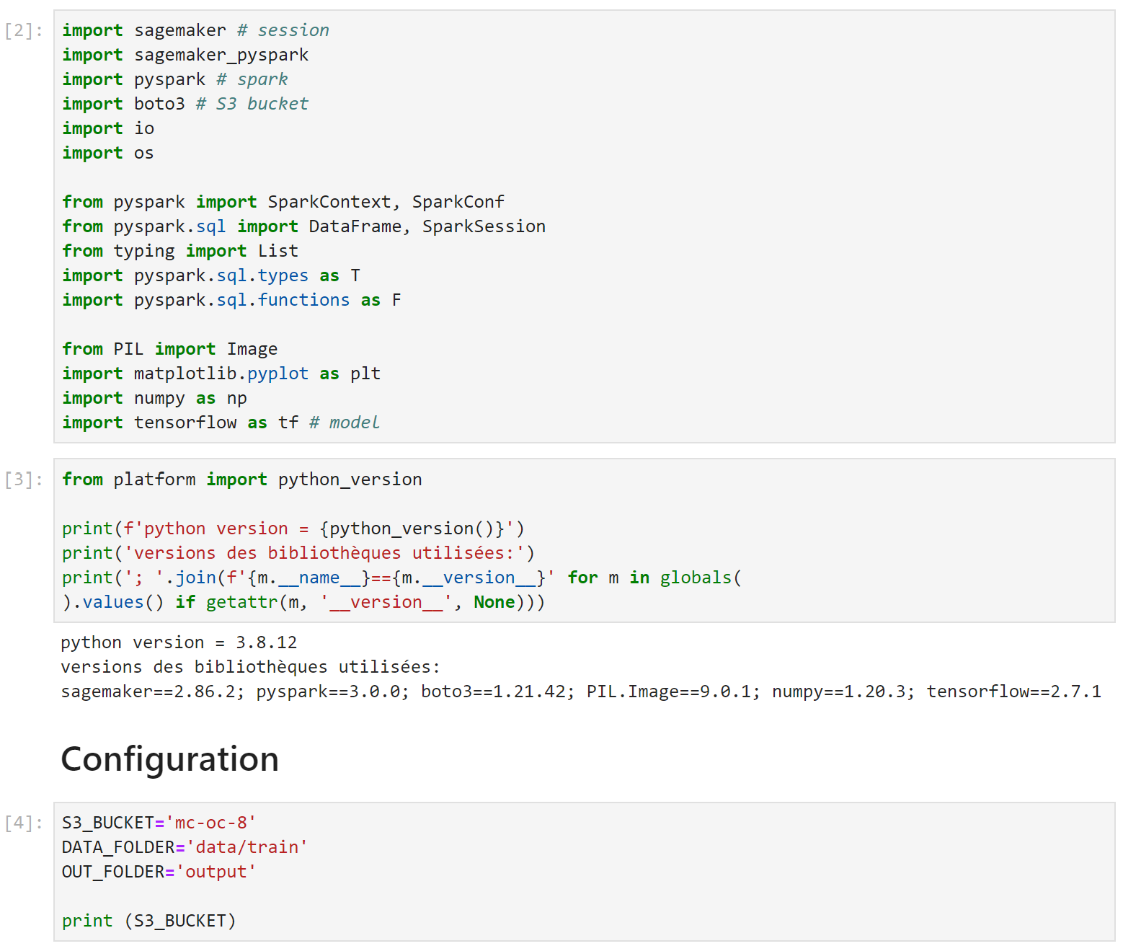
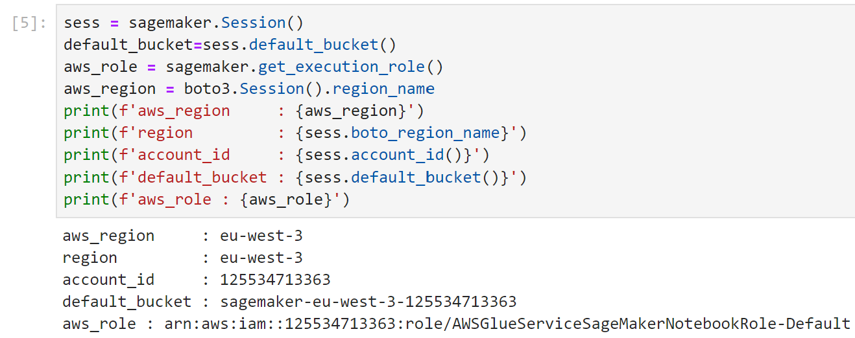
Initialisation du notebook
Import des librairies
Paramêtres utilisateur
Chemins data / résultats
BUCKET
FOLDERS
Recuperation des clés d’accès à S3 (service rôle)
Botocore.session().credentials
resource(s3)

Slide 25
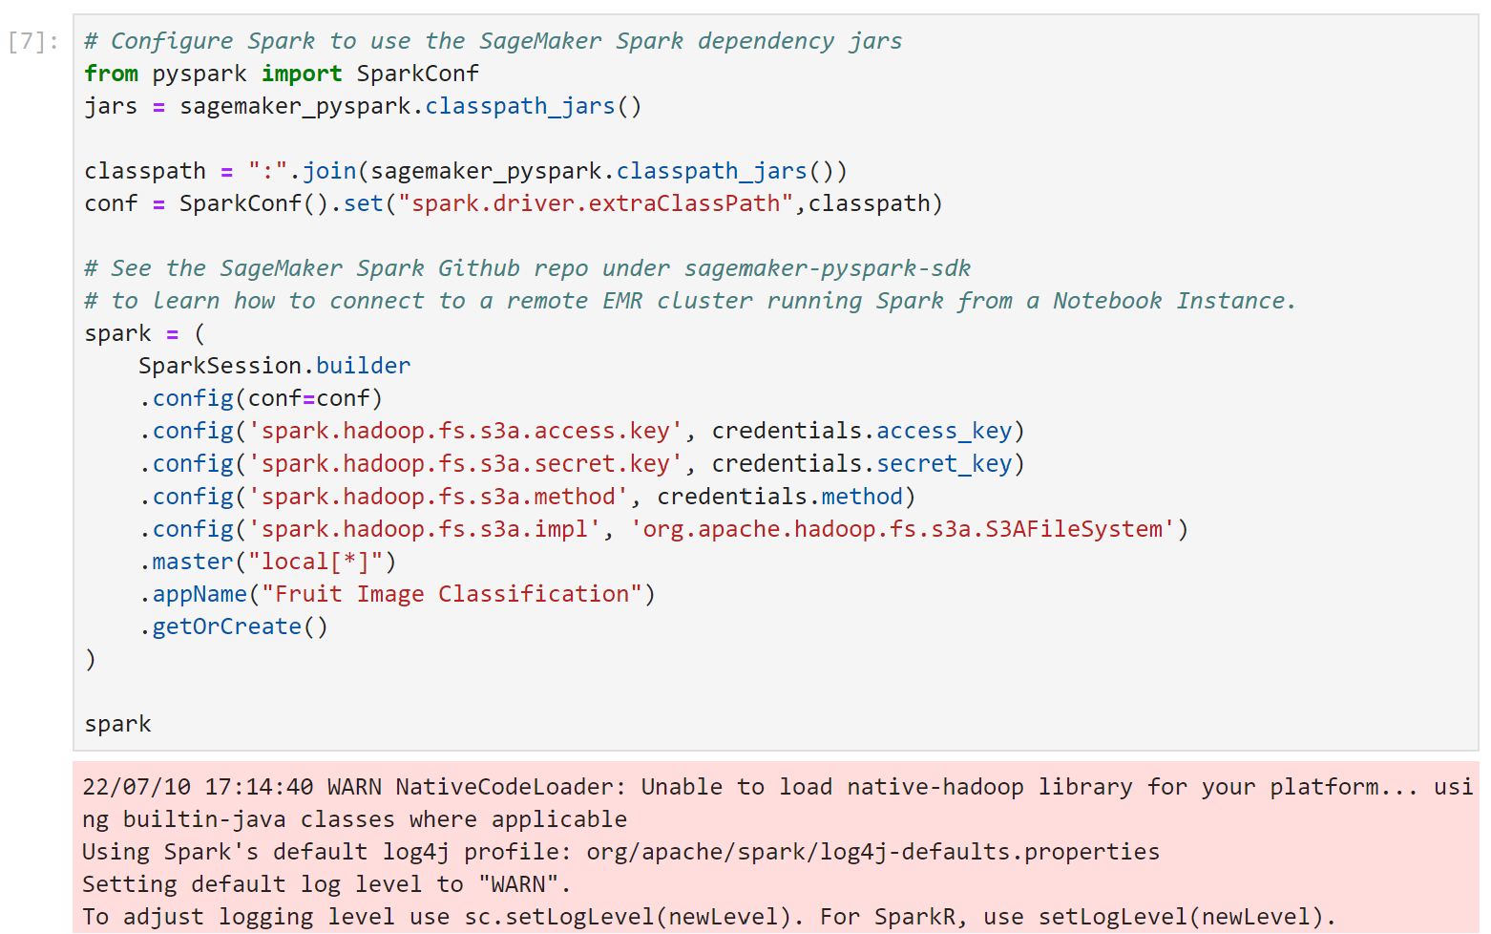
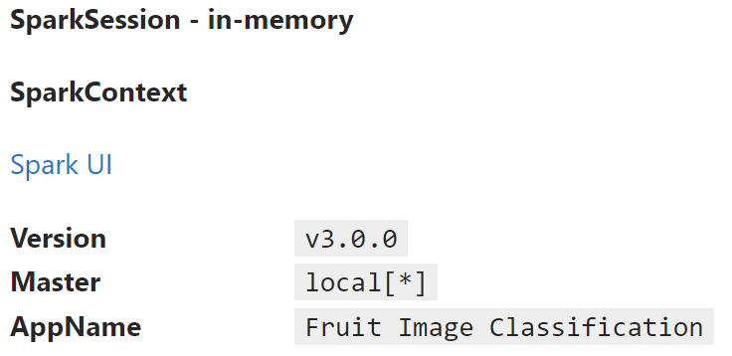
Démarrage de la session Spark
Paramétrage d’accès S3
Permet de créer et manipule les RDD, Dataframe

Slide 26
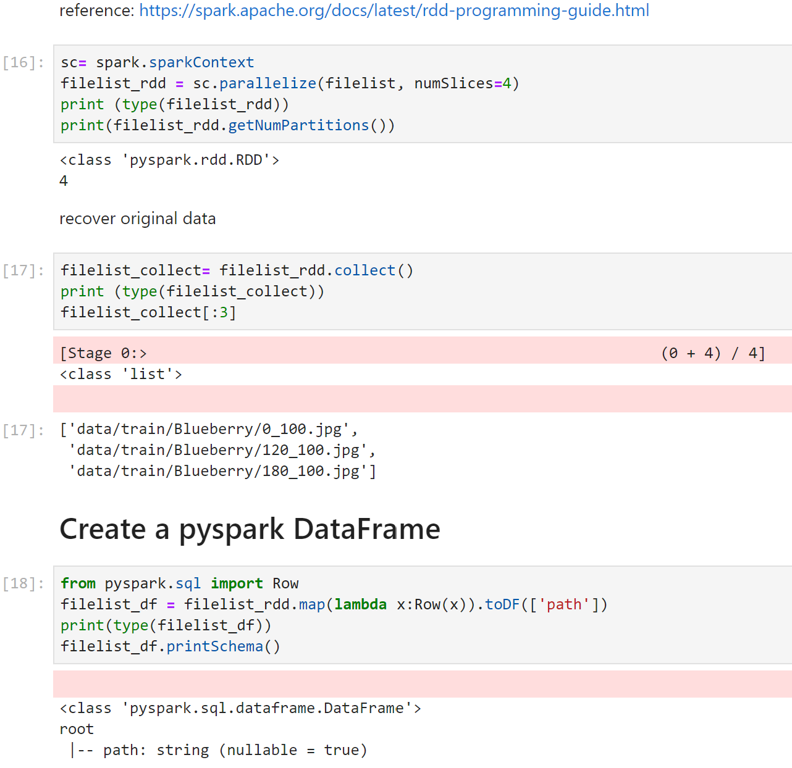
Initialisation d’un spark Dataframe (évaluation « lazy »)
Liste des chemins (‘path’) des objets à chargé
il faut une action comme show() pour démarrer

Slide 27
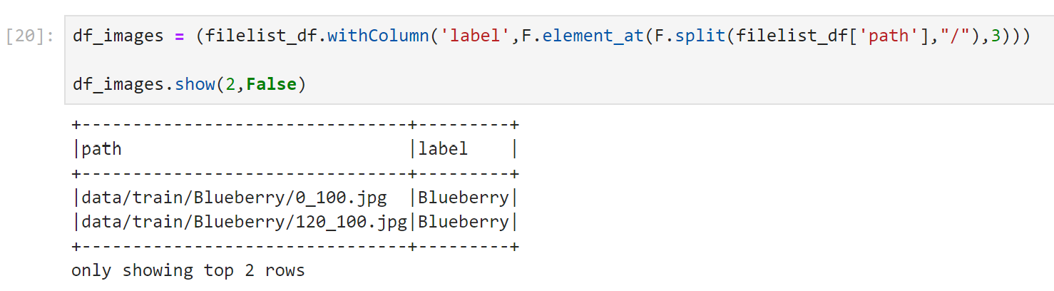
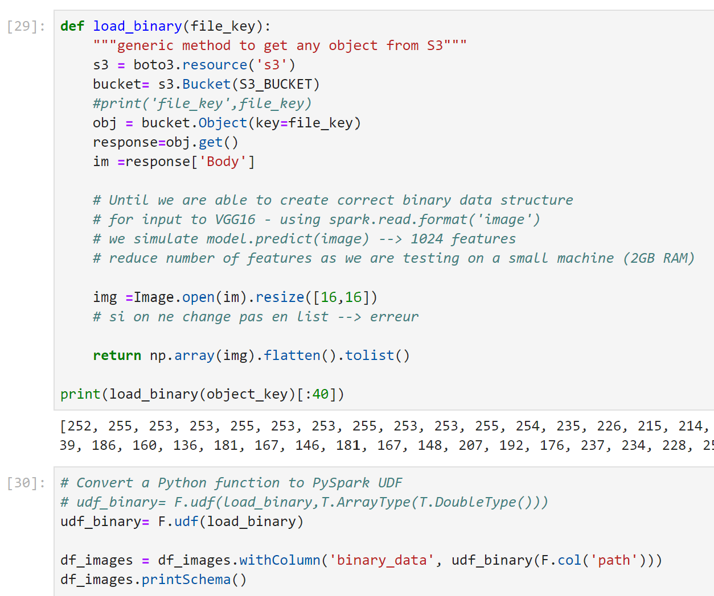
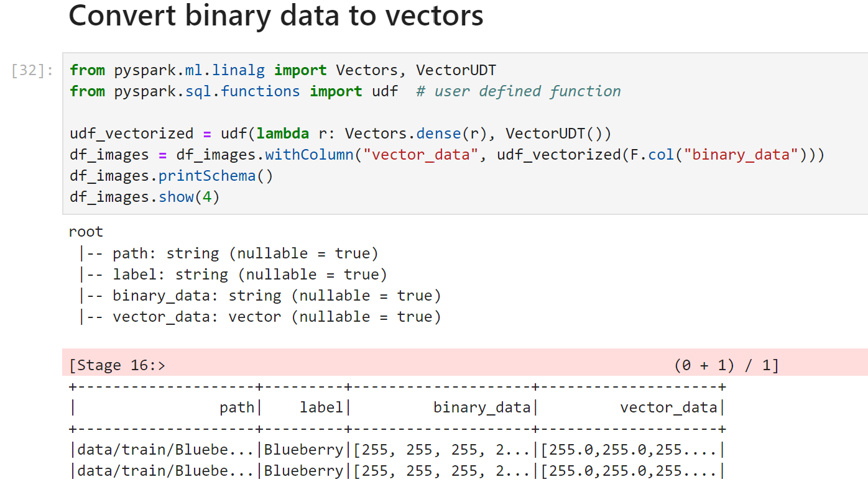
Chargement des images (évaluation « lazy »)
Map : Extraction de la classe (‘label’) pour chaque image à partir du chemin
Map : Load image (‘binaryData’) en bytes pour chaque chemin → un array de bytes
Map : Preprocess (array de bytes) → autre array de bytes
UDF : Transformation des features Vectorize l’array de bytes

Slide 28
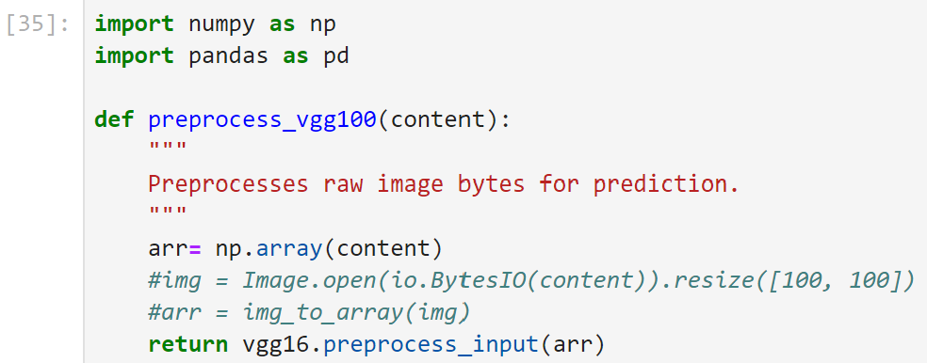
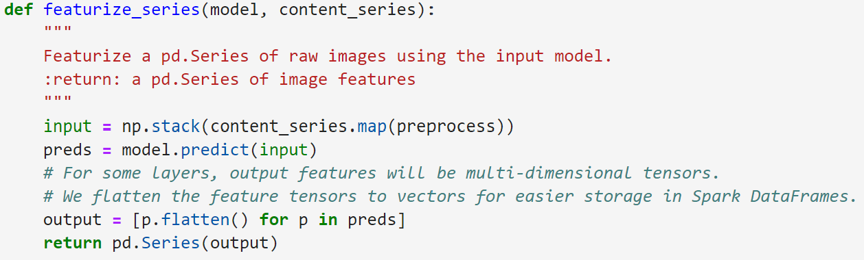
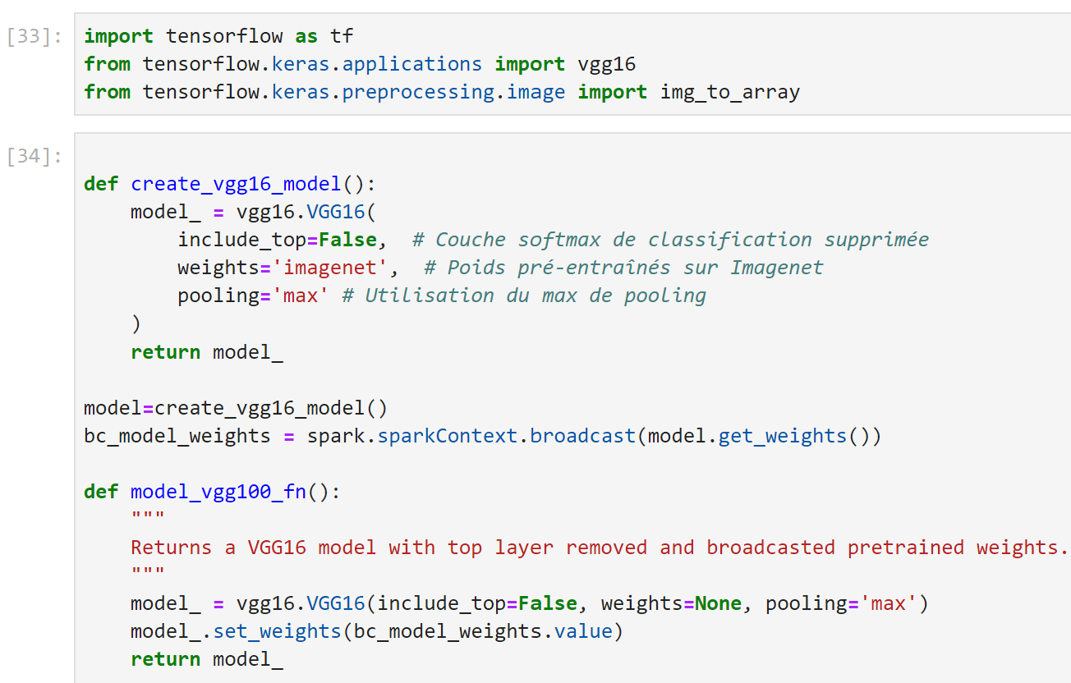
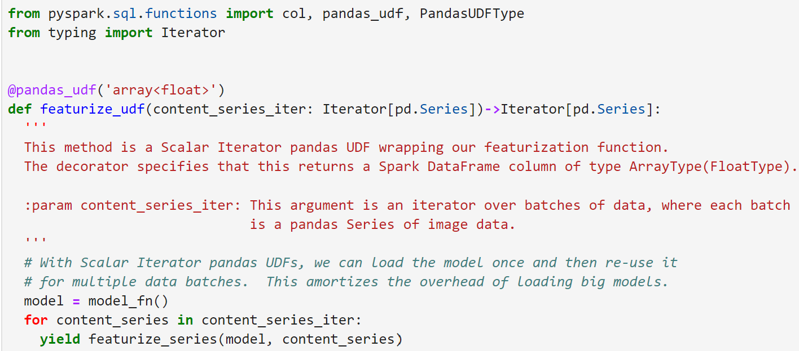
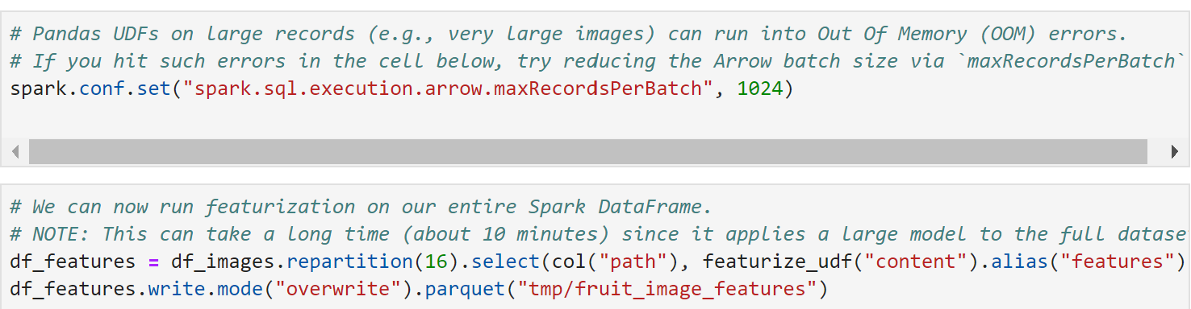
Initialisation d’un modèle VGG16 pré-entrainé
Note: Fonctionnel si on charge avec spark.read.image() – voir colab notebook sur google colab.
https://docs.databricks.com/applications/machine-learning/preprocess-data/transfer-learning-tensorflow.html
Créer Model: VGG16 sans la couche finale.
Broadcast des poids du CNN à tous les noueds du cluster dans spark context
Map : Predict (preprocessed image) → features

Slide 29
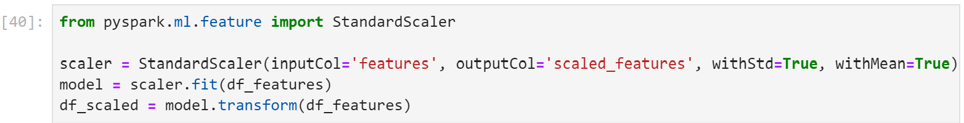
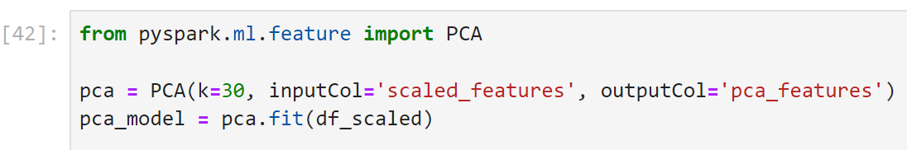
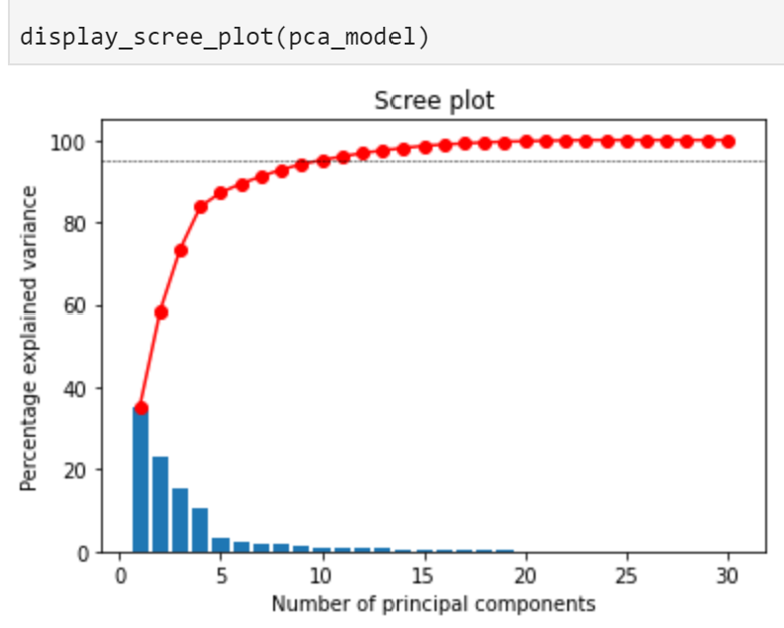
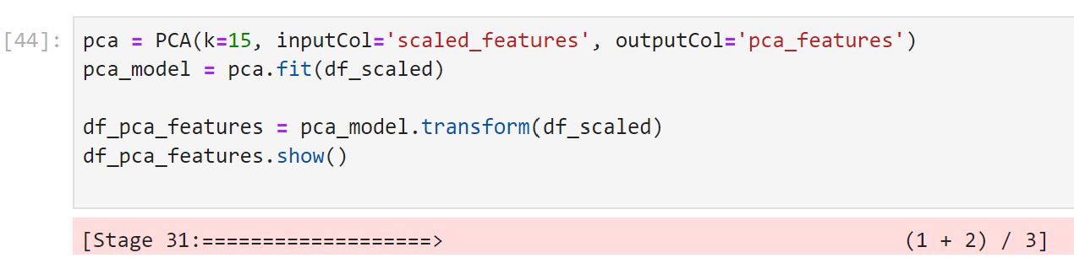
Reduction de dimension avec Spark.mlib
Mise à l’echelle
PCA
Sélectionner top 15 composantes

Slide 30
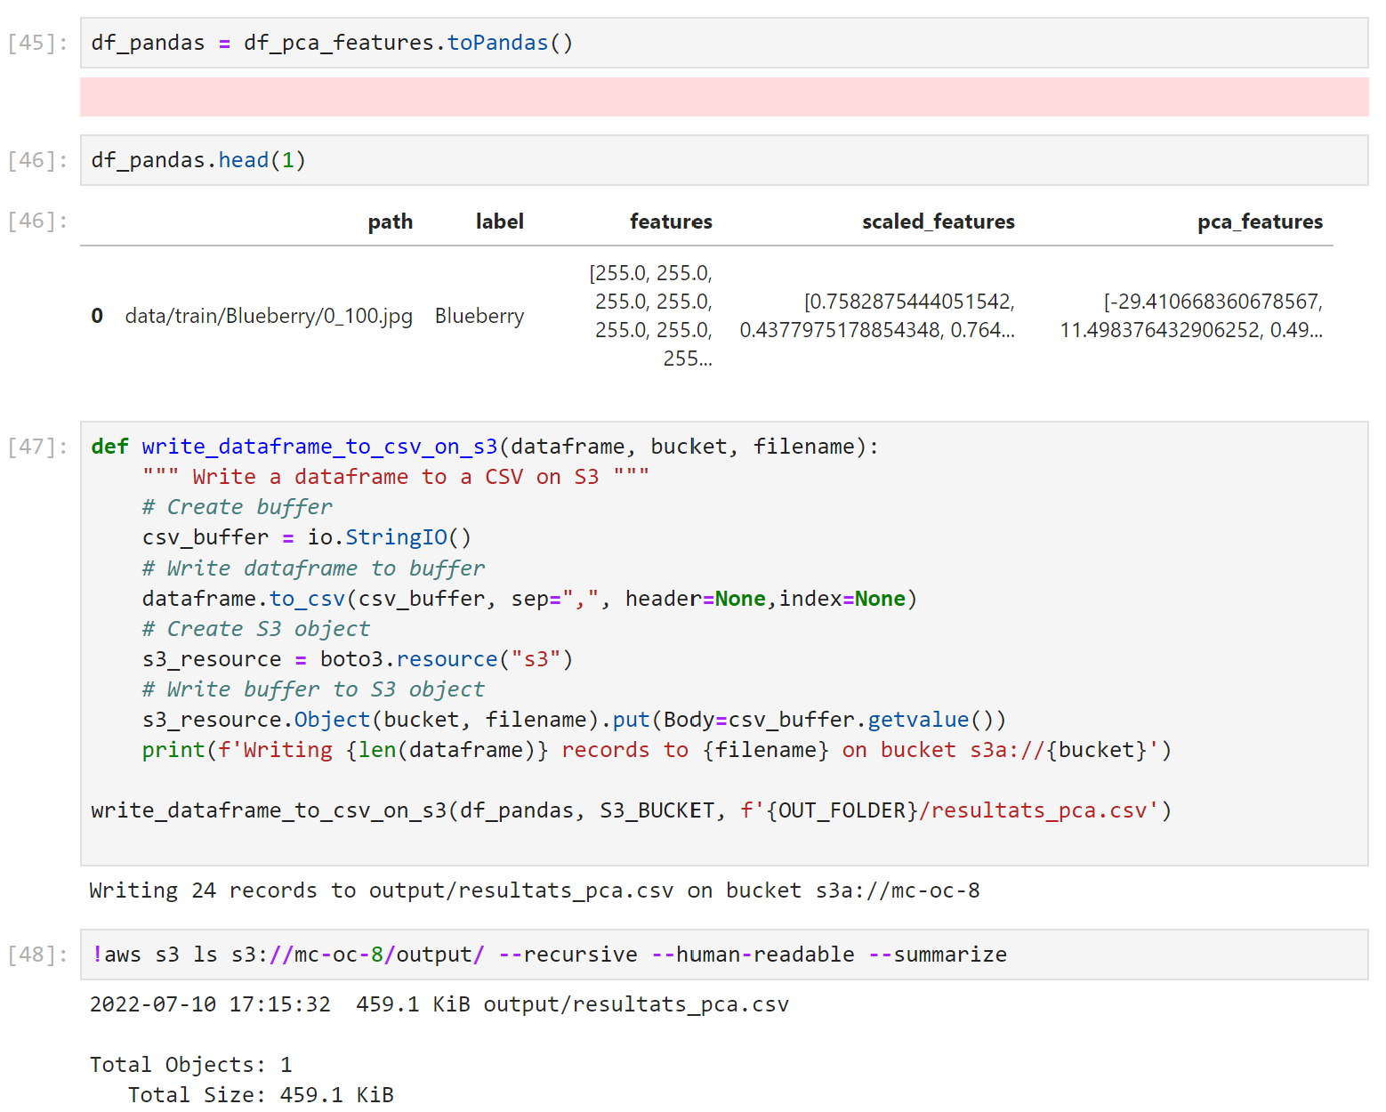
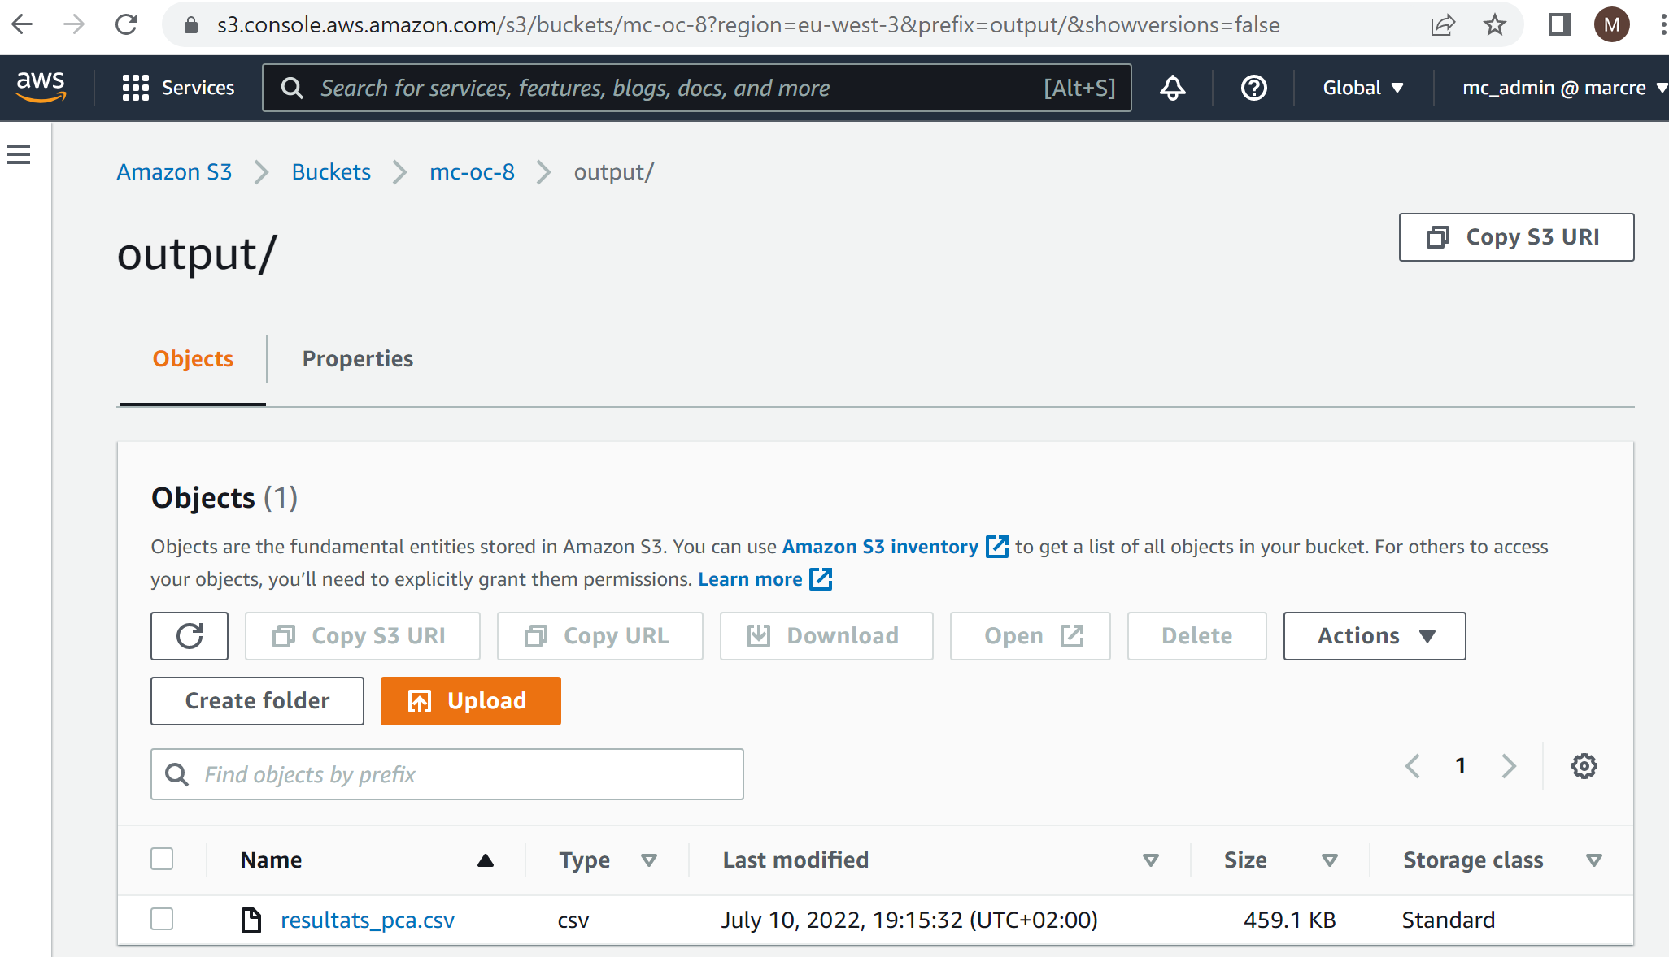
Enregistrement des résultats sur S3
Convertir en fichier .csv, puis envoie au S3
Vérification des résultats
Présence de fichier CSV

Slide 31
Conclusions et perspectives

Slide 32
Conclusions
Google Colab/Databricks Community Edition
Apprentissage gratuit de PySpark, tutoriels sur plateforme Databricks
S3 - Stockage des données volumineuses à faible coût.
EC2 - Configuration des serveurs Ubuntu pour
développement à faible cout
Personnalisation des librairies ML dans les instances EC2 dans des clusters EMR
Sagemaker Notebook Instance
Rapidement changer de puissance, environnement conda, développer des modèles
Intégrer briques de traitement avec stockage S3
Parallélisation des calculs distribuées (PySpark, Spark)
Mise en place des premières briques de traitement
EMR
Service de création de clusters rapide et facilement scalable si le volume augmente (EMR)

Slide 33
Limites
EC2
Compatibilité de versions entre les librairies.
Besoin d’installation d’un certificat SSL qui n’est pas « self-signed »
Besoin de mettre à jour régulièrement – couts devops / administration
EMR
Limité sur les bibliothèques disponibles
SageMaker
peut rapidement devenir très couteuse
Pas encore trouvé le bon paramétrage pour Spark à fin de lire de S3 via S3FS
Très couteuse en requêtes sinon
SageMaker Studio
pas transparent
quels services seront lancés par l’ouverture d’un notebook, et à quel prix
couts commence dés que tu ouvre un notebook, car chaque notebook a son propre serveur EC2
Boites noires - difficulté des erreurs complexes

Slide 34
Améliorations / Prochaine étapes
Mise en œuvre d’autres briques
Classification des images
Entrainement sur EMR cluster
Tester velocité sur plus grande quantité de données
Création EMR Cluster
Conversion de notebook en script.py
submit job
test de la chaine de traitement
Création des EC2 custom pour EMR
Clusters EMR des serveurs EC2 à partir d’un snapshot
Déploiement en production
Surveillance via logs / Spark History Server pour évaluer performance
Maitriser des couts
Budgets/ alarmes
Optimiser taille Go / CPU / nb clusters pour prix, vitesse / nb images
Considère les prix d’autres fournisseurs cloud

Slide 35



Questions
images: Mark Creasey si aucune attribution.
mrcreasey@gmail.com
Code source: https://github.com/mrcreasey/oc-ds-p8-spark-deploy
Merci !
Fruits!
https://www.kaggle.com/datasets/moltean/fruits

